Slide 1

м
Муниципальное бюджетное дошкольное образовательное учреждение детский сад № 45 «Ручеек»
Портфолио
учителя – логопеда
петровой
Марии Леонидовны
Л
А
Ш
Р
с. Кагальник , 2020

Slide 2


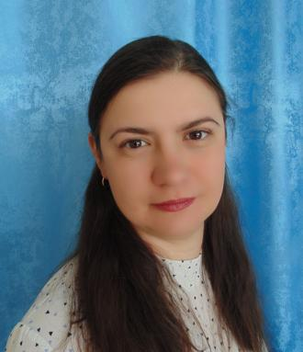
Визитка
Вас приветствует Петрова Мария Леонидовна.
Дата рождения: 4 сентября 1984 г.
Место работы: МБДОУ № 45
«Ручеек» с. Кагальник.
Должность: учитель – логопед.
Общий стаж работы: 14 лет.
Стаж работы по специальности:
10 лет.
Стаж работы в учреждении: 1 год.
О
Л

Slide 3
Моя профессия многогранна и интересна. Её выбирают люди творческие, бесконечно влюблённые в своё дело.
А что значит логопед? Я себе представляю так:
Л – Любовь к детям.
О – Ответственность.
Г – Гордость профессией.
О – Образованность.
П – Положительные эмоции.
Е – Единство в работе.
Д – Достижение результата.

Slide 4
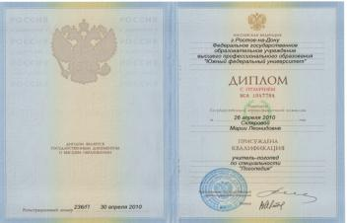
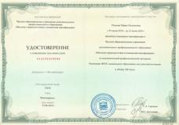
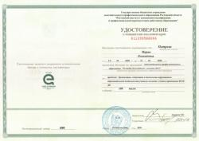
Документы (диплом, КПК, сертификаты)
2010 г. - Федеральное государственное образовательное учреждение высшего профессионального образования «Южный федеральный университет». Квалификация «Учитель – логопед» по специальности «Логопедия».
Курсы повышения квалификации
2019 г. - ЧОУ ДПО «Институт переподготовки о повышения квалификации». Программа «Реализация ФГОС дошкольного образования для учителей – логопедов»
2020 г. - ГБУ ДПО РО «Ростовский институт повышения квалификации и профессиональной переподготовки работников образования». Программа «Организация, содержание и технологии коррекционно – образовательной деятельности учителя – логопеда с учетом требований ФГОС ДО»

Slide 5
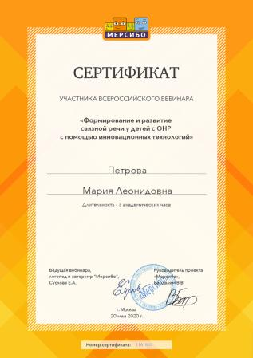
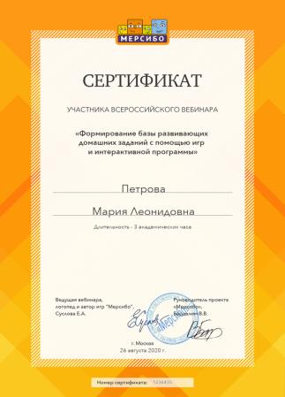
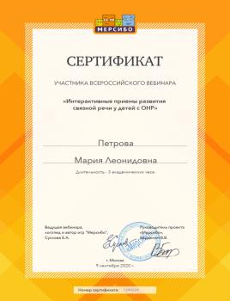
Сертификаты

Slide 6
Методическая деятельность
МБДОУ № 60 «Ягодка»
Обновление АООП для детей с ТНР.
Обновление рабочей программы учителя – логопеда.
Разработка индивидуальных образовательных маршрутов для детей с ТНР.
Составление АОП для ребенка с нарушением ООД и ЗПРР.
Участие в разработке коррекционного блока ООП ДОУ.
Разработала методические рекомендации по развитию общей моторики.
Участие в рабочей группе учителей – логопедов Азовского района по составлению АООП для ТНР.
Участие в разработке положения о работе ПМПк ДОУ.
Разработка программы взаимодействия ДОУ № 60 и СОШ № 16.
Мастер – класс для педагогов «Коррекция логовой структуры слова у дошкольников».
Консультация для педагогов « Аутизм – причины, признаки, воспитание детей с РАС».
Семинар – практикум для педагогов «Развиваем речь детей».
Практикум для воспитателей «Использование пиктограмм для развития навыков словообразования».
Брифинг «Определение проблемных зон в развитии детей»..
Азовский детский дом – интернат для умственно отсталых детей
Составление программы речевого кружка «Говоруша».
Составление программы для индивидуальной работы «Учимся говорить».
Составление маршрута индивидуальной работы по развитию речи детей.
Участие в работе ПМПк АДДИ.
Разработала методические рекомендации по развитию слухового внимания и восприятия.
Выступление на методическом объединении учителей – логопедов г. Азова «Логопедический массаж как одно из средств развития артикуляционной моторики».
Консультация для педагогов «Нарушения речи у детей с умственной отсталостью».
Практикум для педагогов «Упражнения для развития дыхания у детей с УО».
МБДОУ № 45 «Ручеек»
1. Разработка АООП для детей с ТНР.
2. Разработка рабочей программы учителя – логопеда.
3. Участие в разработке АОП для слабослышащего ребенка.
4. Участие в разработке АОП для ребенка с ИН и РАС.
5. Участие в составлении индивидуальных образовательных маршрутов для детей с ОВЗ и детей – инвалидов.
6. Участие в разработке программы по логоритмике
7. Выступление на методическом объединении учителей – логопедов Азовского района «Специальные условия обучения детей с ОВЗ. Компоненты коррекционно – образовательного процесса».
8. Участие в разработке положения о ППк ДОУ.
9. Участие в разработке положения о группе компенсирующей направленности.
10. Разработка положения об оказании логопедической помощи в ДОУ.
11. Участие в установочном педагогическом совете (презентация «Инклюзивное образование в ДОУ»).
12. Памятка для педагогов по выполнению артикуляционной гимнастики.
13. Методическая разработка «Сказка о Веселом язычке».
14. Мастер – класс «Формирование интонационной стороны речи у детей дошкольного возраста».
15. Методическая разработка «Возрастные особенности речи детей дошкольного возраста».

Slide 7
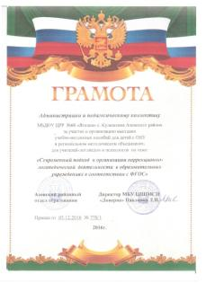
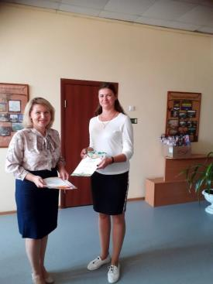

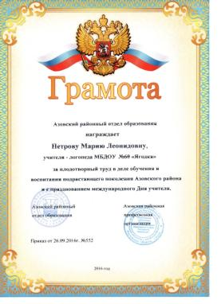
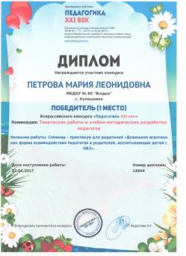
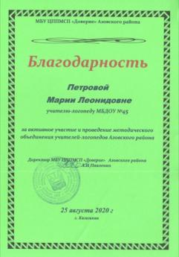
Достижения педагога

Slide 8
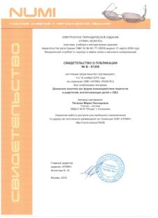
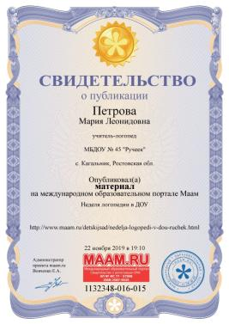
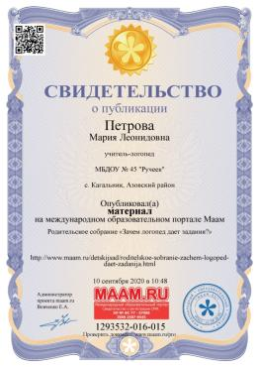
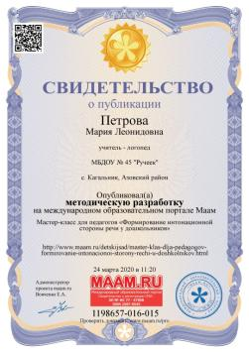
Достижения педагога

Slide 9
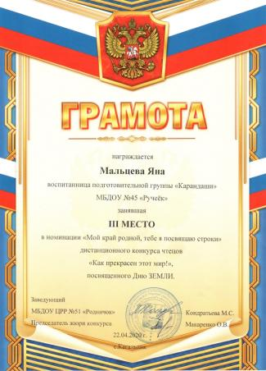
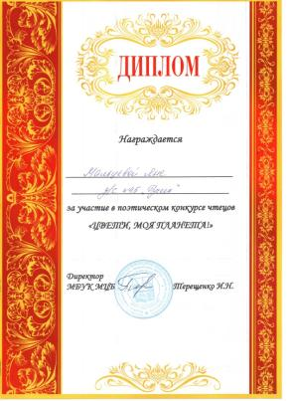
Достижения воспитанников

Slide 10
Достижения воспитанников

Slide 11
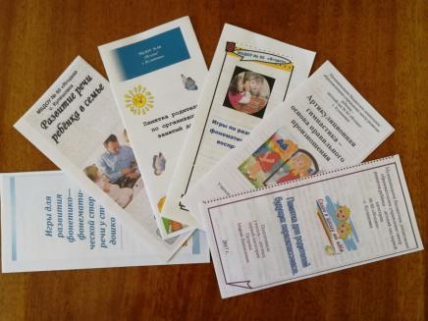
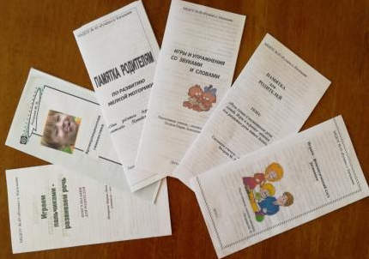
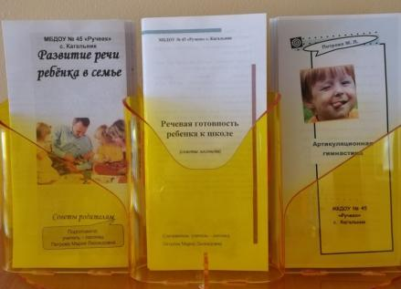

Деятельность педагога с родителями
Л
С

Slide 12
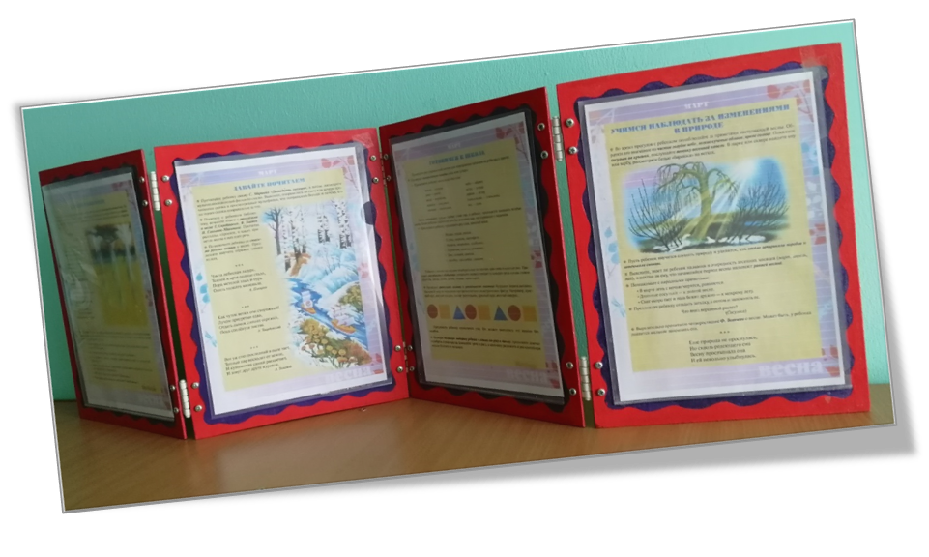
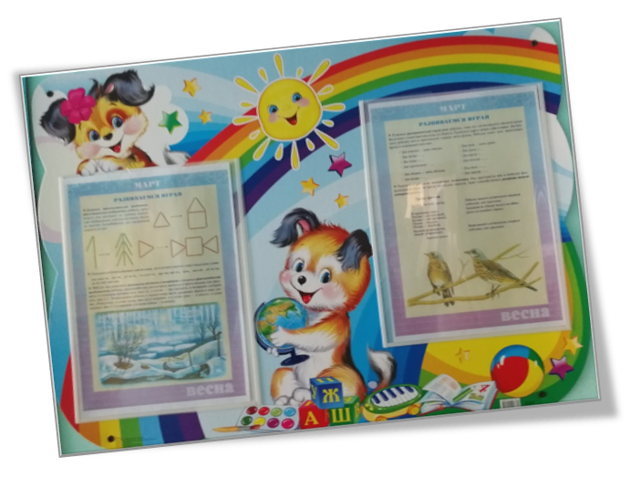
Деятельность педагога с родителями
Консультации для родителей на сайт МБДОУ:
https://www.rucheek-45.ru/roditeljam/ugolog_logopeda/
Л
С

Slide 13
Деятельность педагога с родителями
Информационные стенды для родителей.
Как говорит ваш ребенок?
Учите детей произносить и различать звуки.
Развиваем мелкую моторику.
Самомассаж.
Для чего нужна артикуляционная гимнастика?
Артикуляционные упражнения.
Ребенок зарычал (зашипел, засвистел).
Послушные буквы.
Цвет, форма, величина.
Учим ребенка ориентироваться в пространстве.
Что должен знать ребенок о времени.
Родителям о речи детей.
Формирование связной речи.
И тогда он будет говорить хорошо. Двадцать простых советов логопеда родителям.
О дыхании.
Слова, слова, слова…
Родителям о заикании.
Относительные прилагательные.
Показатели речевого развития детей третьего года жизни.
Характеристика речи детей 3 – 4 лет.
Характеристика речи детей 4 – 5 лет.
Характеристика речи детей 5 – 6 лет.
Характеристика речи детей 6 – 7 лет.

Slide 14
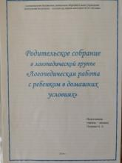
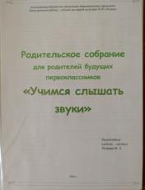
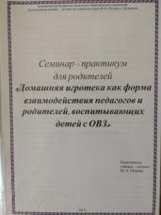


Деятельность педагога с родителями
Л
С

Slide 15
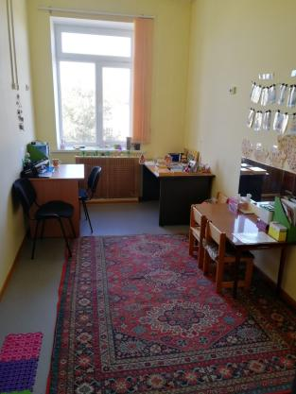
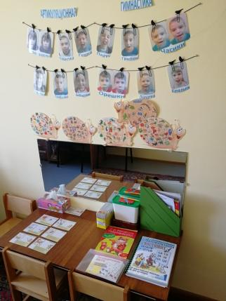
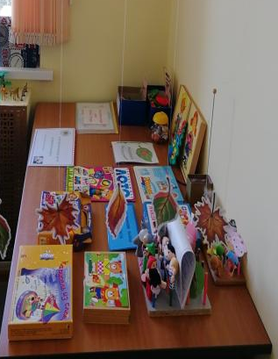
Предметно – пространственная среда
Рабочая зона
Активная зона

Slide 16
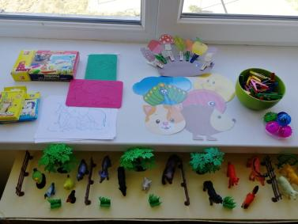
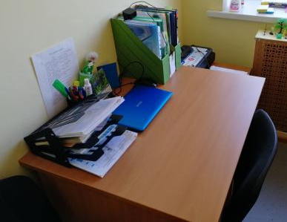
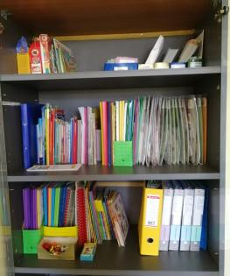
Зона отдыха

Slide 17
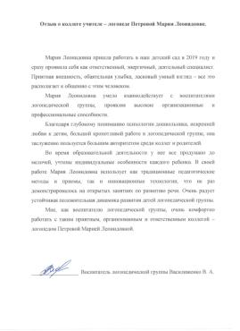
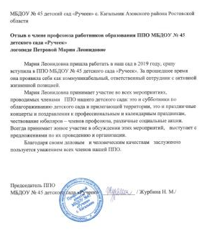

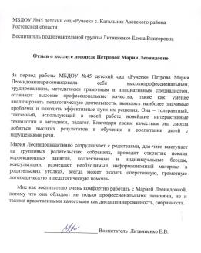
Отзывы о педагоге
С
Л
А

Slide 18
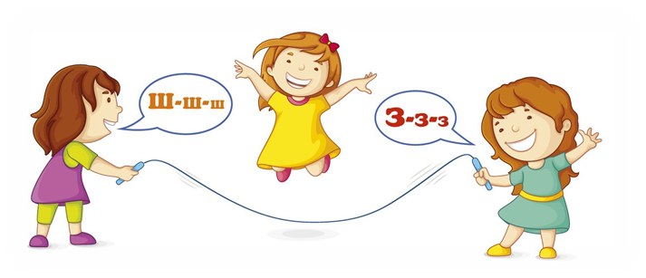
Л
М
С
Спасибо!
А

